Slide 1

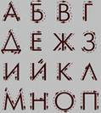
Применение проектно-задачной технологии обучения на уроках литературного чтения
учитель начальных классов
ГБОУ СОШ № 2 «ОЦ»
с. Кинель-Черкассы
Евдокимова Маргарита Владимировна

Slide 2


Читательская грамотность- один из самых важных параметров готовности к жизни в современном обществе.

Slide 3

Основное условие успешности
детей в обучении –
информационная компетентность

Slide 4

Читательские умения
1. Нахождение и воспроизведение школьником необходимой информации;
2. Формулирование выводов по определенной части текста;
3. Интерпретация действий основных героев, подтверждение примерами из текста;
4. Первоначальный анализ структуры текста.

Slide 5
Проектная задача
Это система, набор заданий (действий), направленных на поиск лучшего пути достижения результата в виде реального «продукта».

Slide 6
Универсальные учебные действия:
Регулятивные УУД:
рефлексировать (видеть проблему; анализировать сделанное – почему получилось, почему не получилось, видеть трудности, ошибки);
целеполагать (ставить и удерживать цели);
планировать (составлять план своей деятельности);

Slide 7
Познавательные УУД:
моделировать (представлять способ действия в виде схемы модели, выделяя все существенное и главное);
Коммуникативные УУД:
проявлять инициативу при поиске способа (способов) решения задачи;
вступать в коммуникацию (взаимодействовать при решении задачи, отстаивать свою позицию, принимать или аргументировано отклонять точки зрения других).

Slide 8
Этапы работы над проектной задачей
1. Формирование рабочих групп (4-6 человек). Ознакомление учащихся с общим содержанием задачи.
2. Определение возможностей группы по выполнению отдельных заданий и их распределение между членами группы.
3. Выполнение отдельных заданий в группах.
4. Сведение отдельных выполненных заданий в один «продукт».
5. Представление результатов решения задачи.
6. Рефлексия.

Slide 9
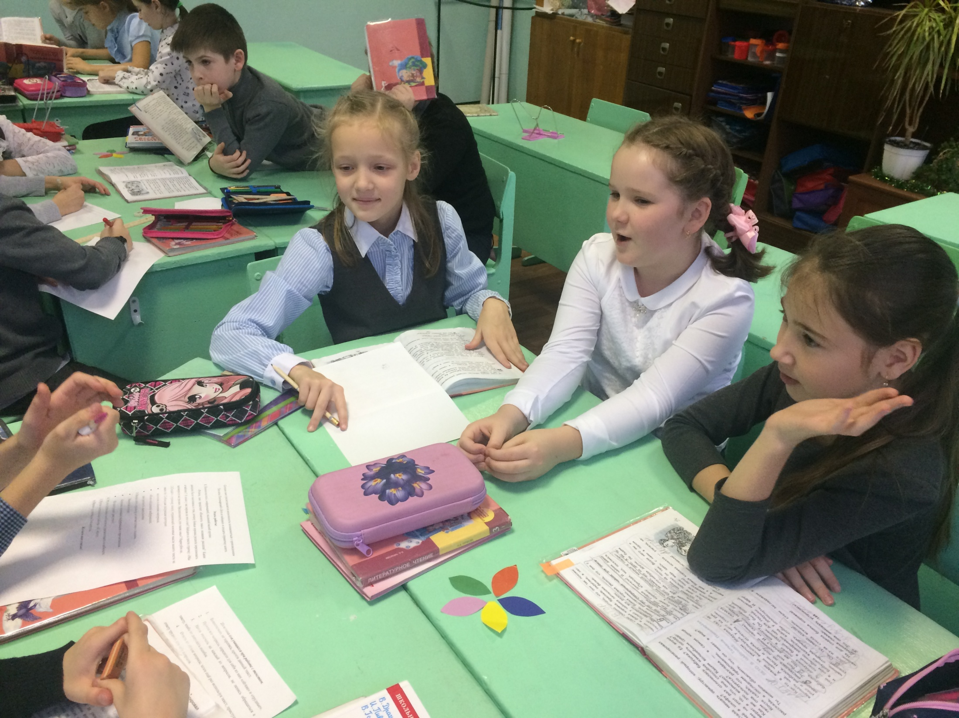

Slide 10
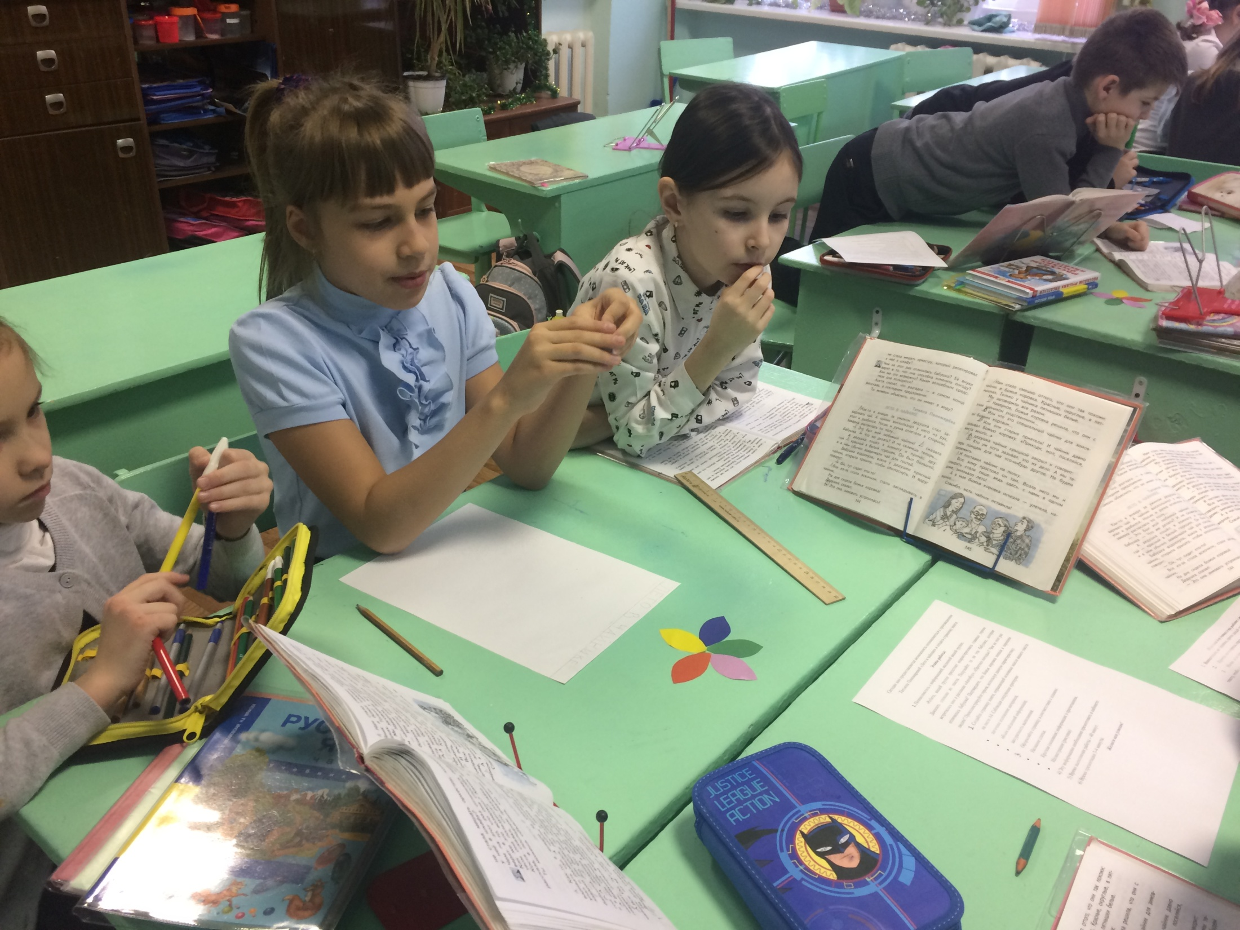

Slide 11

Продуктом ПЗ может быть создание:
-журнала или книги;
-игры - ходилки;
-спектакля;
-коллажа;
-макета и т.д.

Slide 12
Функции учителя
консультирование;
помощь в определении проблемы, замысла ее реализации;
наблюдение за ходом работы учащихся;
оказание помощи отдельным учащимся; поддержание рабочей обстановки в классе;
нормирование труда школьников;
оценка творческой деятельности на каждом этапе.

Slide 13
Задания для 1 группы.
Сегодня вам предоставляется возможность познакомиться с произведением Татьяны Пономаревой «Автобус» и создать страничку книги.
Этапы работы:
1) Познакомьтесь с информацией, выданной вашей группе.
-Ребята, вашей группе предстоит определить тему произведения, соответствует ли она названию? Затем определить основную мысль. Составить план из 3-х пунктов. Выяснить какими художественными приемами пользуется автор? Подтвердить словами из текста.

Slide 14
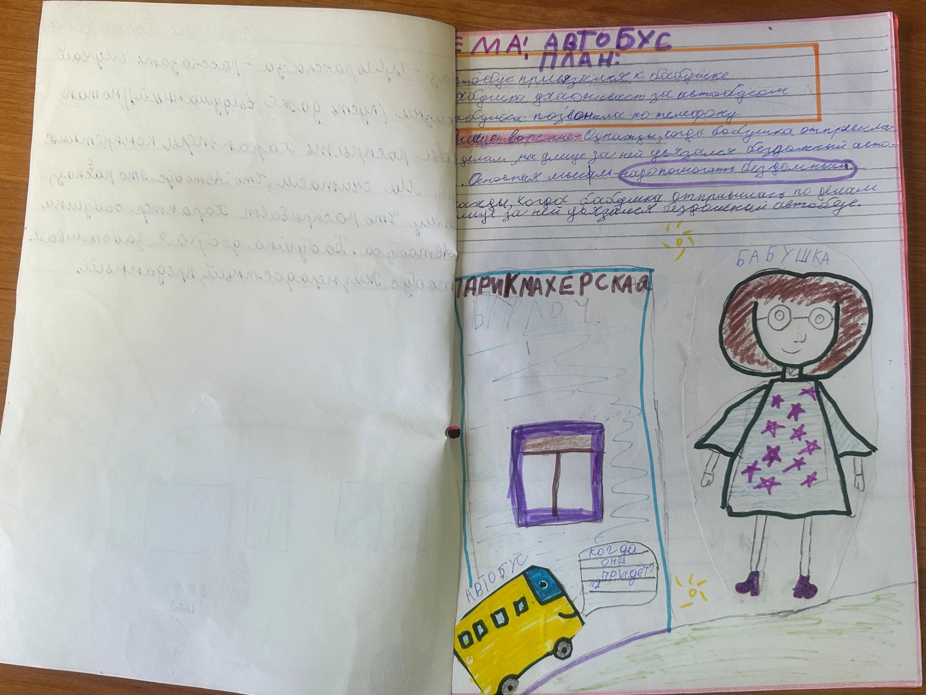

Slide 15
Задания для 2 группы
Сегодня вам предоставляется возможность познакомиться с произведением Татьяны Пономаревой «Автобус» и создать страничку книги.
Этапы работы:
1). Познакомьтесь с информацией, выданной вашей группе.
-Ребята, вашей группе предстоит охарактеризовать главных героев. Доказать словами из текста. Проиллюстрировать героев, используя данную характеристику.

Slide 16
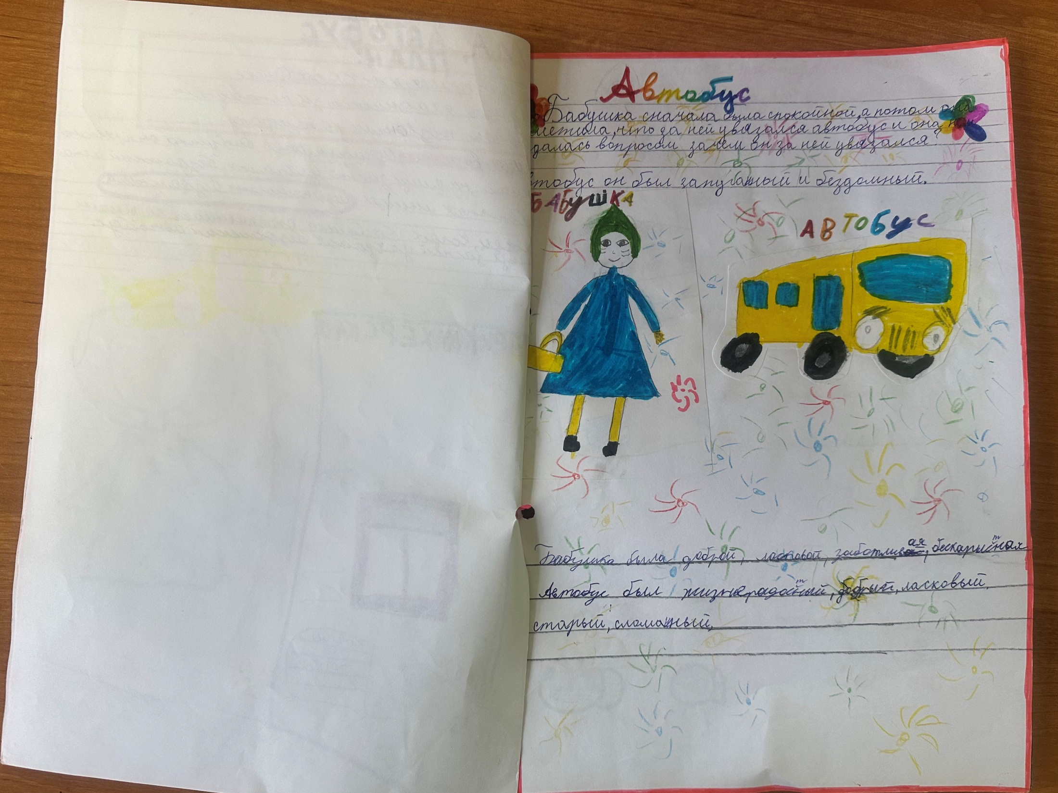

Slide 17
Задания для 3 группы:
Сегодня вам предоставляется возможность познакомиться с произведением Татьяны Пономаревой «Автобус» и создать страничку книги.
Этапы работы:
1). Познакомьтесь с информацией, выданной вашей группе.
-Ребята, вашей группе предстоит составить к данному тесту 8-12 вопросов, для начала вопросов используйте слова:
Что_________________________________________________________?
Кто______________________________________________________ ?
Когда_____________________________________________________?
Сколько___________________________________________________?
Где_______________________________________________________?
Какие_____________________________________________________?
Почему___________________________________________________ ?
Зачем_____________________________________________________?
Придумайте и запишите свои вопросы: _________________________________________________________________

Slide 18
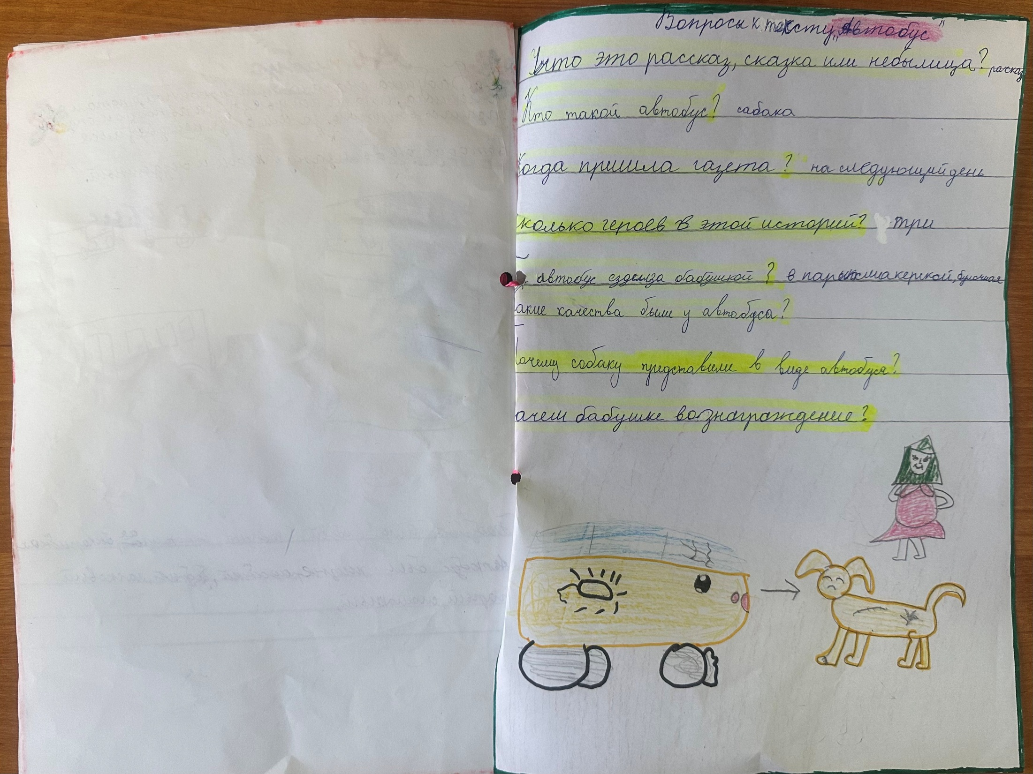

Slide 19
Задания для 4 группы:
Сегодня вам предоставляется возможность познакомиться с произведением Татьяны Пономаревой «Автобус» и создать страничку книги.
Этапы работы:
1). Познакомьтесь с информацией, выданной вашей группе.
-Ребята, вашей группе предстоит определить жанр произведения (сказка, рассказ, небылица), привести доказательства. Прочитать произведение, заменив слово автобус словом пес. Проиллюстрировать, используя слово пес.

Slide 20
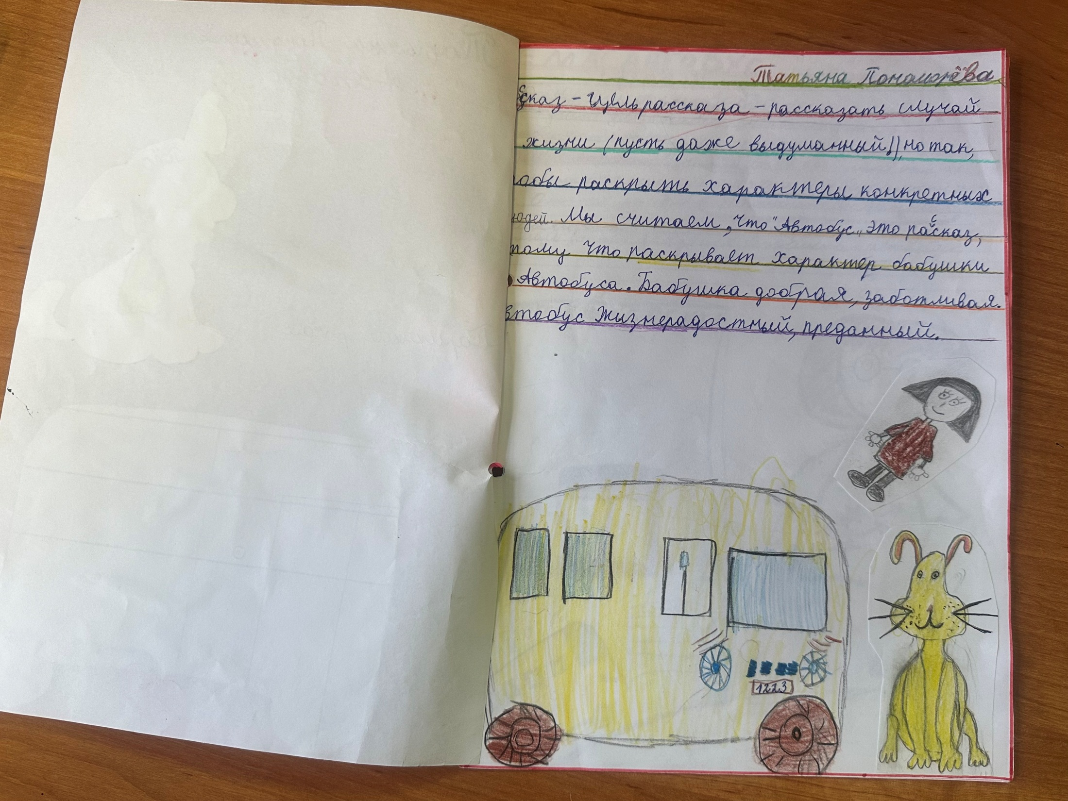

Slide 21
2) Создайте страницу книги, отражающей основные мысли вашего текста на листе А4, соблюдая следующие критерии:
логичное изложение материала,
объем найденной информации,
аккуратность выполнения.

Slide 22
3. Оформляйте страницу в соответствии с планом:
Название странички.
Краткая (основная) информация о прочитанном.
Иллюстрации (рисунки)
4) Эту информацию необходимо презентовать в кабинете.
5) Время выполнения работы – 30 минут.
6) Время презентации 3-4 минуты.
Желаем вам успехов!

Slide 23
Сегодня вам предоставляется возможность познакомиться с произведением
Татьяны Пономаревой «Автобус» и создать страничку книги.
Этапы работы:
1. Познакомьтесь с информацией, выданной вашей группе.
-Ребята, вашей группе предстоит охарактеризовать главных героев. Доказать
словами из текста. Проиллюстрировать героев, используя данную характеристику.
2. Создайте страницу книги, отражающей основные мысли вашего текста на листе А4. Соблюдая следующие критерии:
логичное изложение материала,
объем найденной информации,
аккуратность выполнения.
3. Оформляйте страницу в соответствии с планом:
Название статьи.
Краткая (основная) информация о прочитанном.
Иллюстрации (рисунки)
4) Эту информацию необходимо презентовать в кабинете.
5) Время выполнения работы – 40 минут.
6) Время презентации 3-4 минуты.
Желаем вам успехов!

Slide 24
Правила работы в группе при решении проектных задач:
* Работай в группе дружно, помни - вы одна команда.
* Принимай активное участие в работе, не стой в стороне.
* Не бойся высказывать своё мнение.
* Работай тихо, не старайся всех перекричать. Уважай мнение других участников группы.
* Думай сам, а не рассчитывай на других.
* Отвечай у доски громко, чётко, кратко.
* В случае неправильного ответа группы не вини никого, отвечай за себя. Помни, что каждый человек имеет право на ошибку.
* Если вы не можете выбрать того, кто будет представлять вашу группу у доски, то примените считалочку или жребий.
Удачи!

Slide 25
Вариант организации рефлексии
Показатели для оценивания:
(2-5 б.)
Включенность в работу
Умение слушать партнера
Умение доказывать свое мнение
Аккуратность выполненной работы
Работа группы как команды

Slide 26
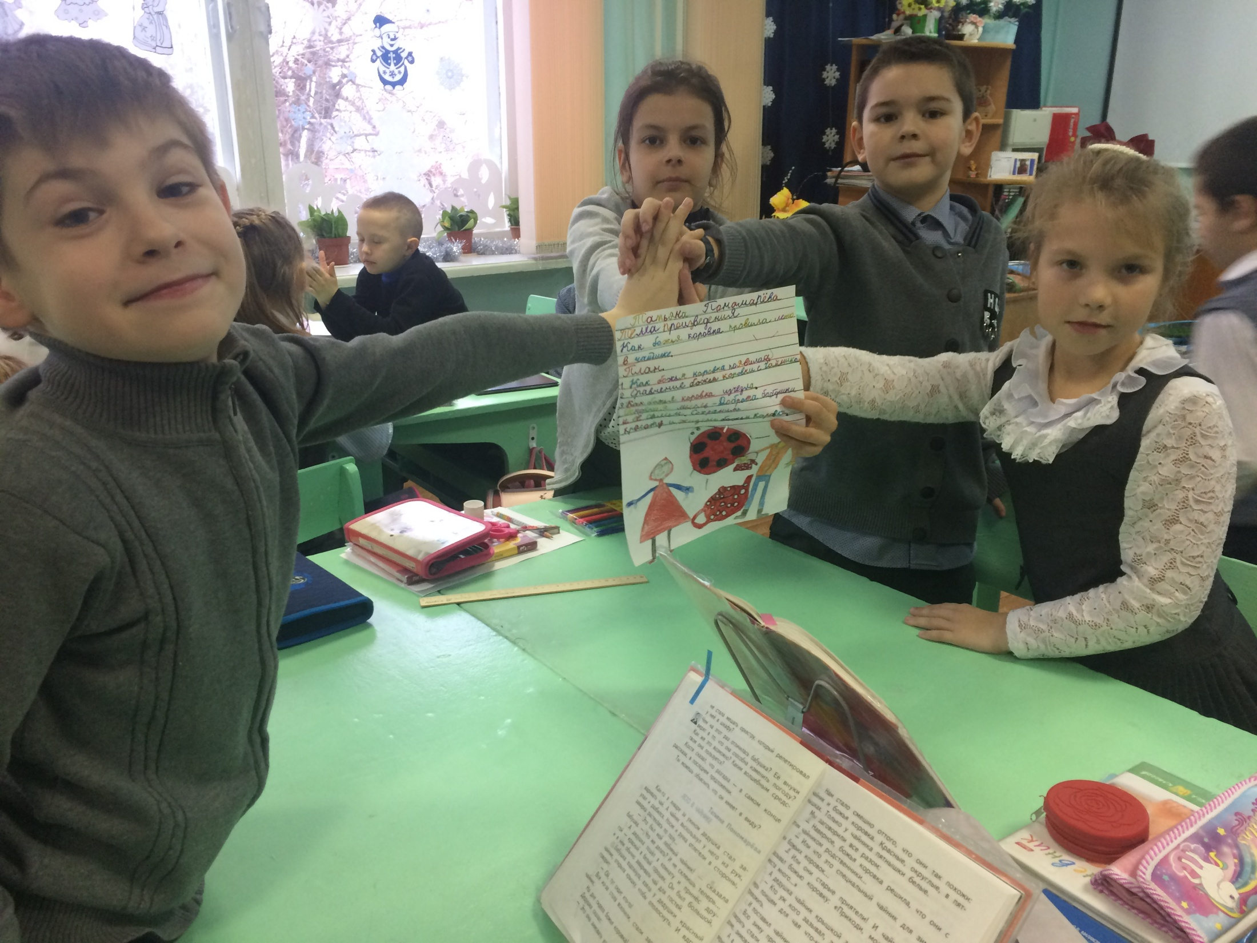

Slide 27
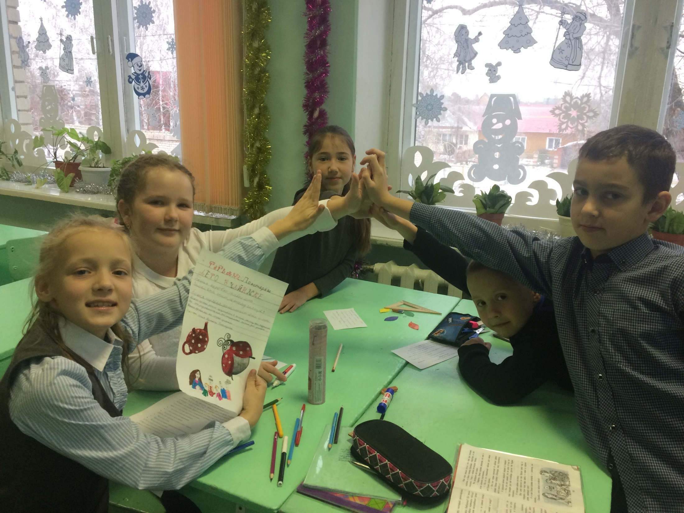

Slide 28
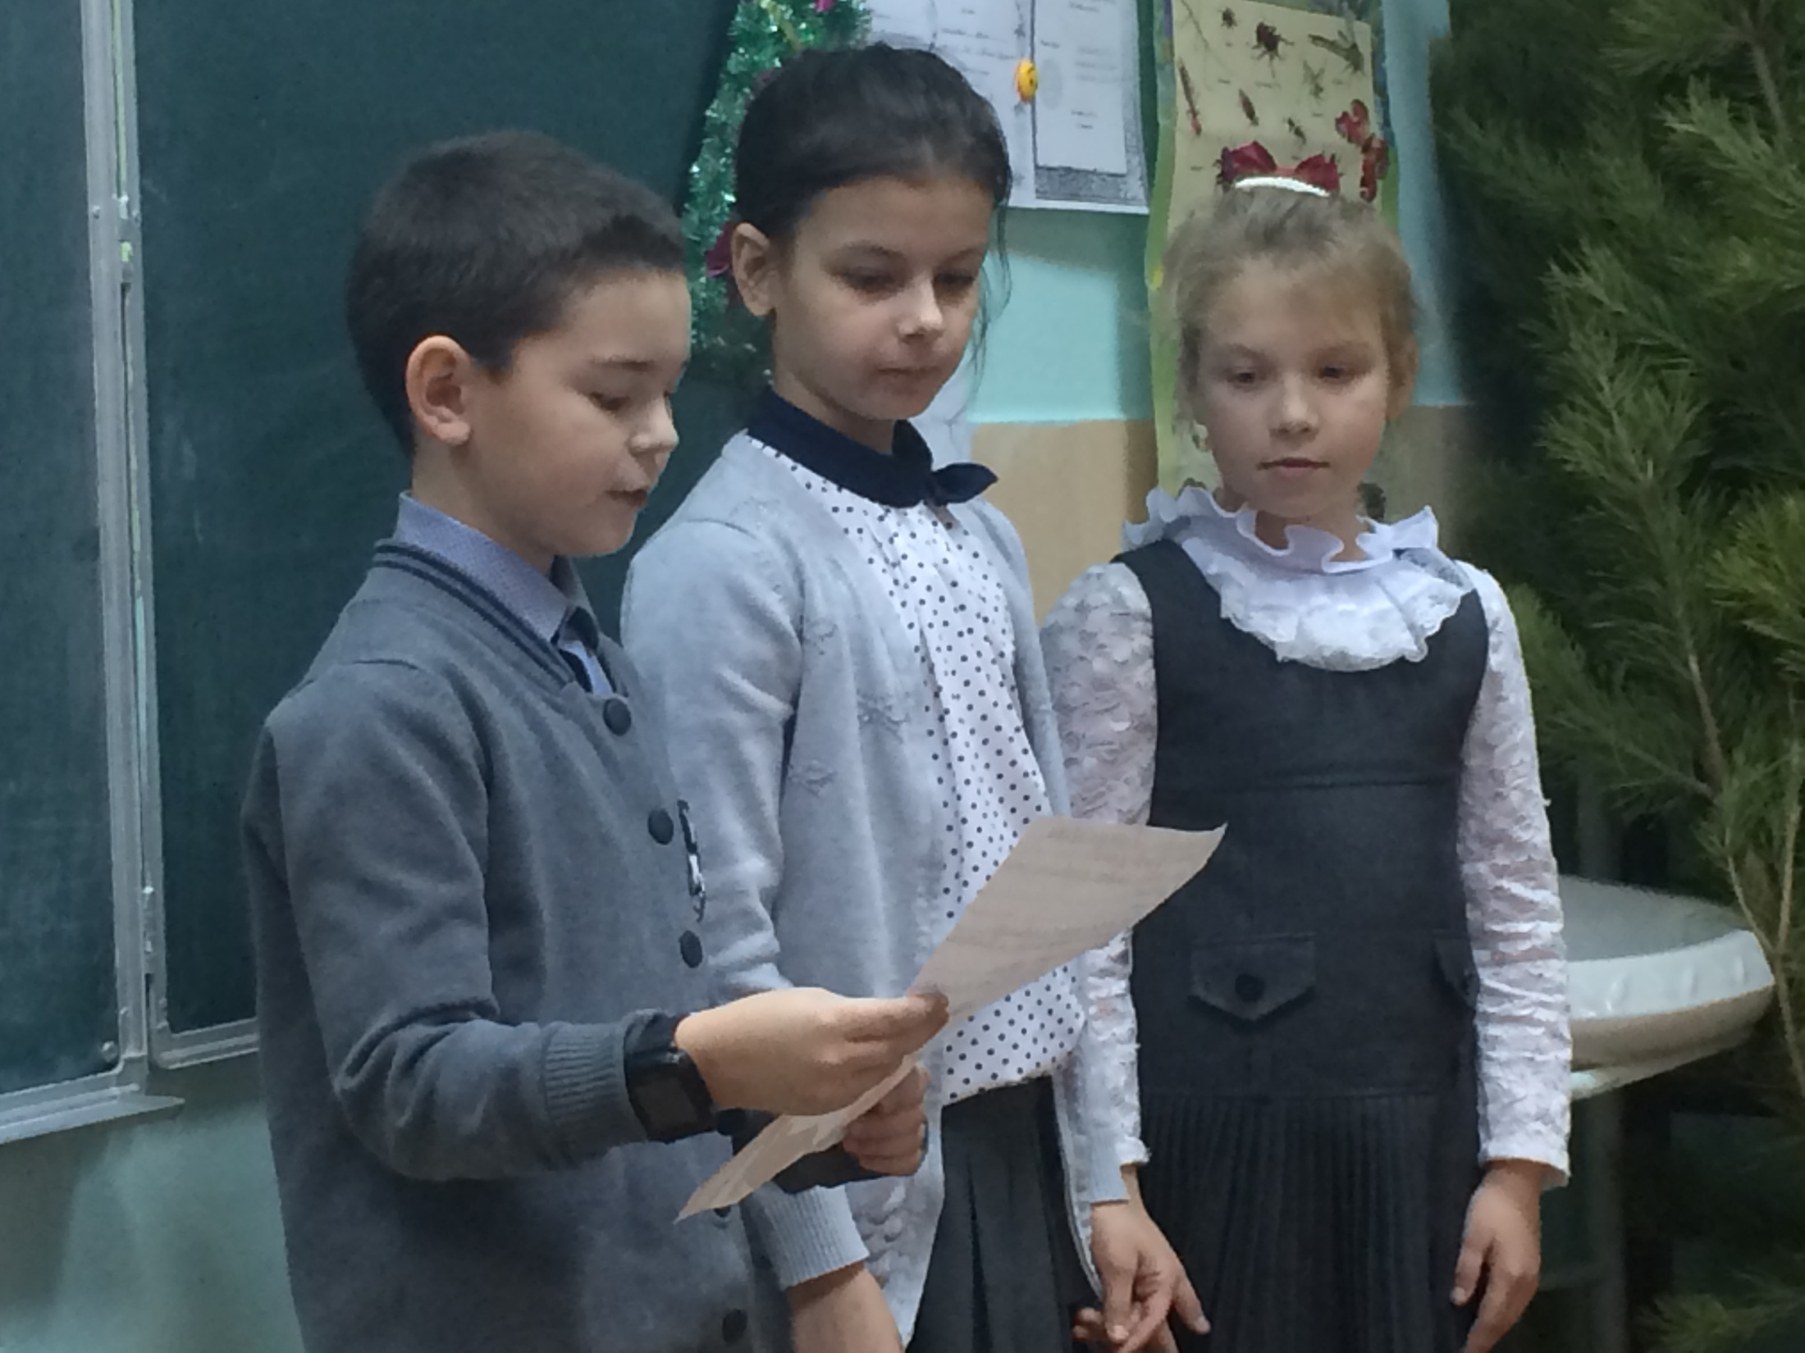

Slide 29
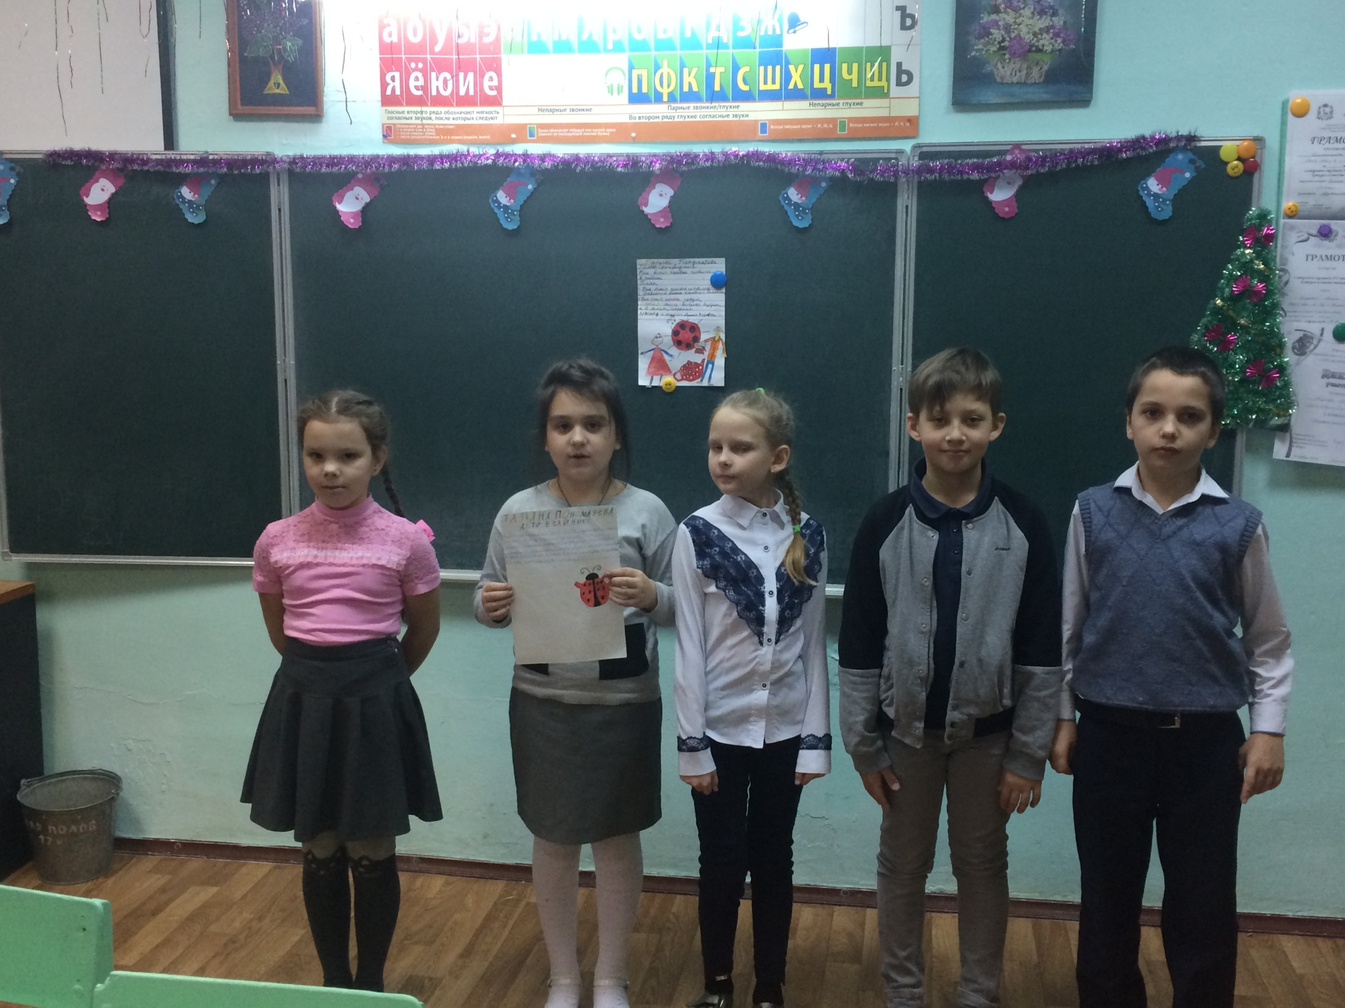

Slide 30
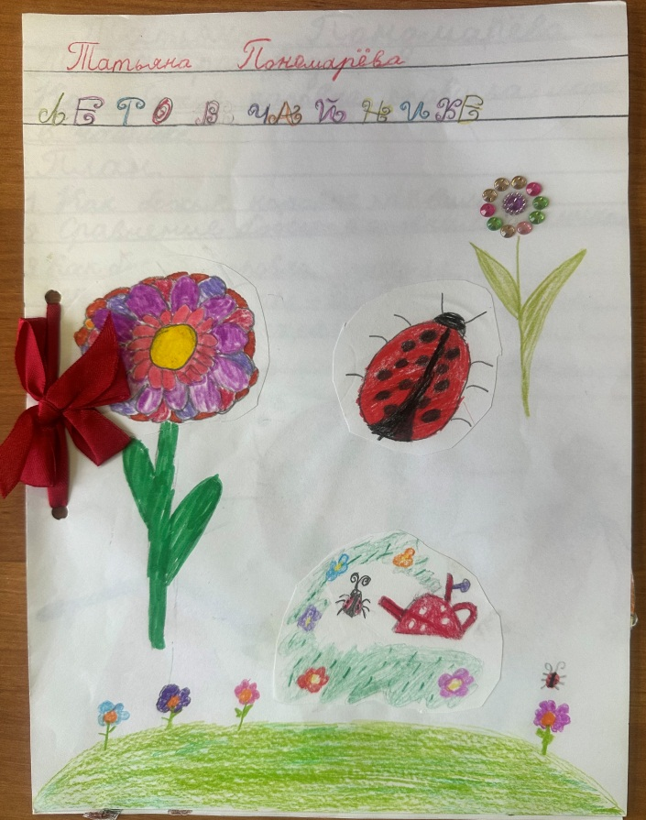
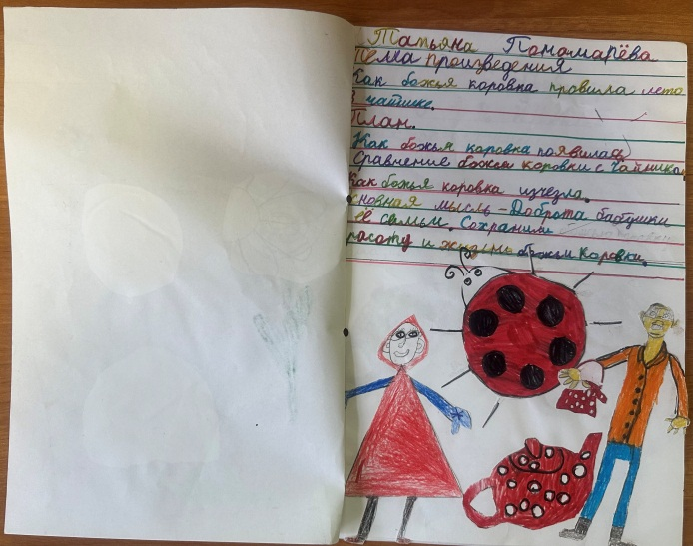
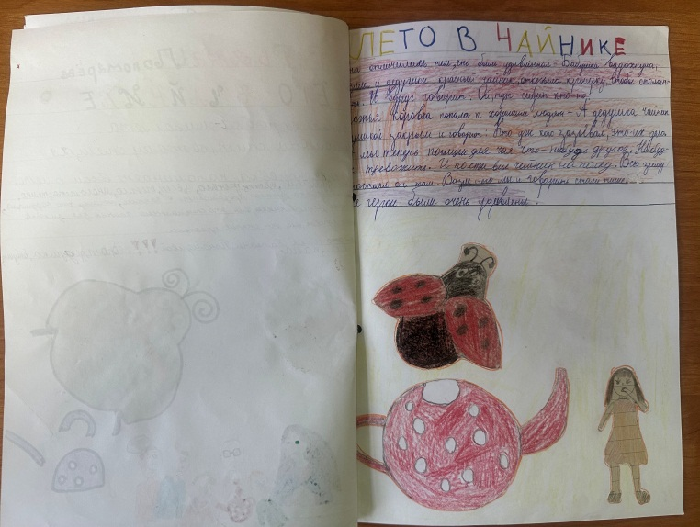
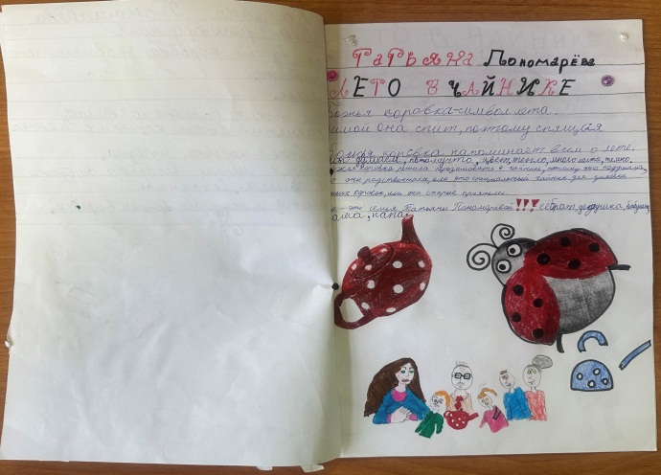
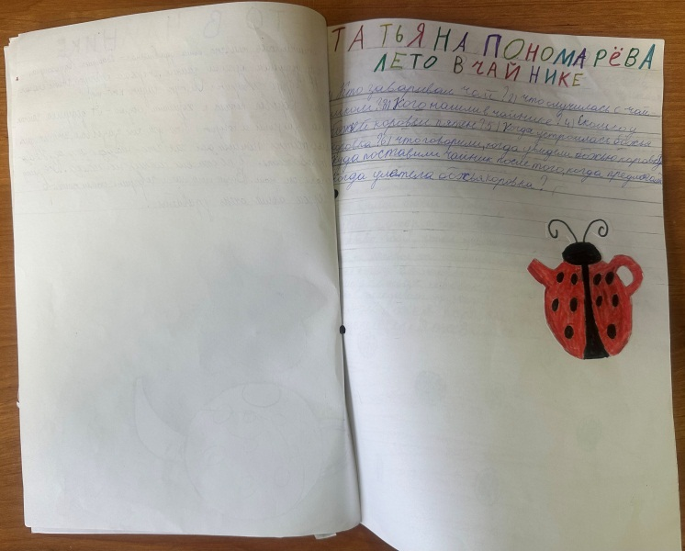
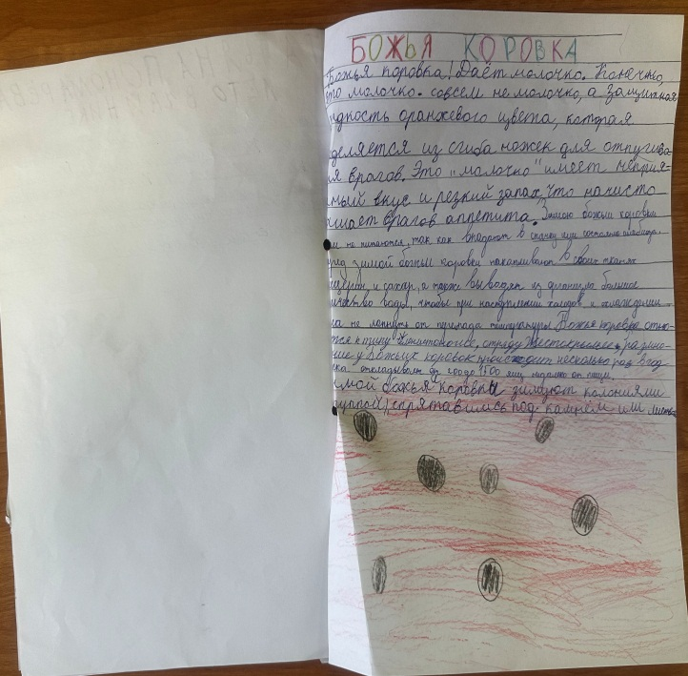
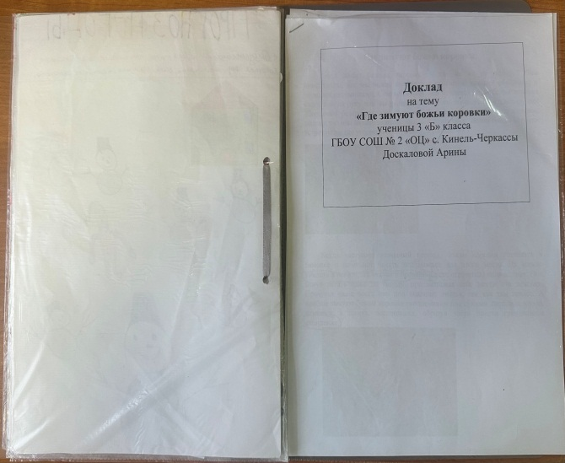

Slide 31
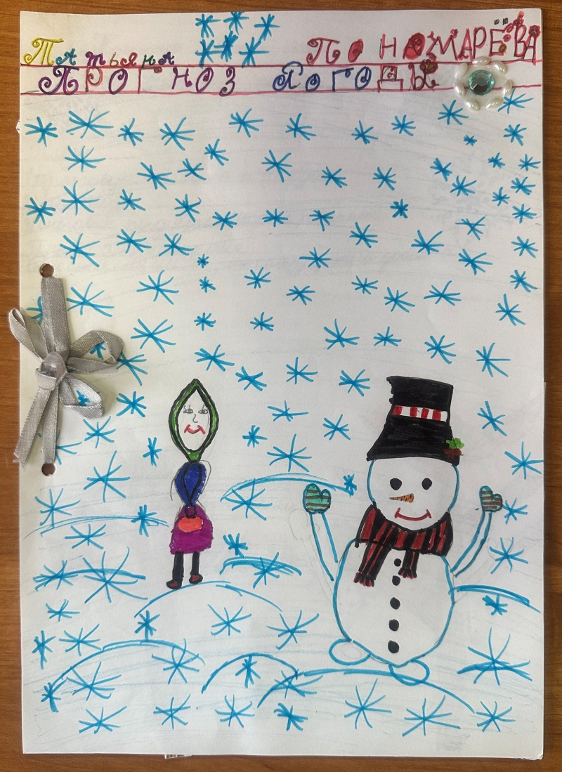
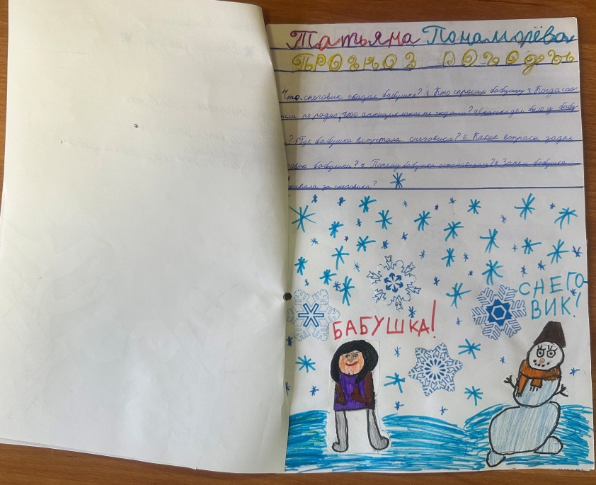
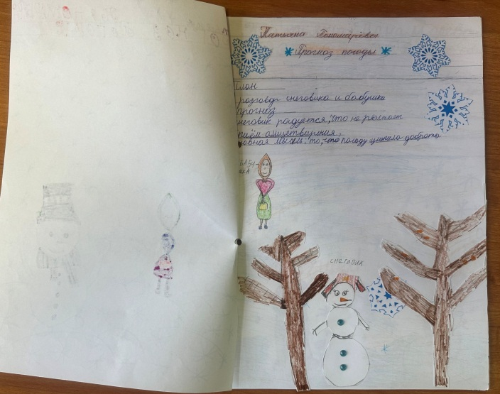
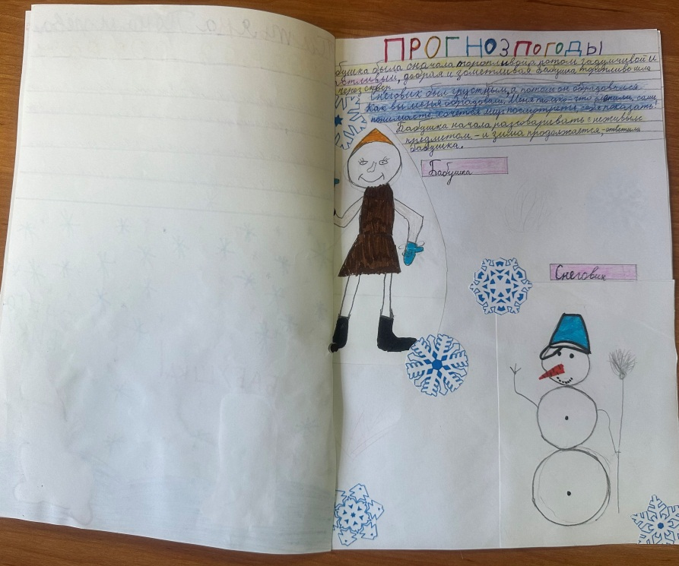
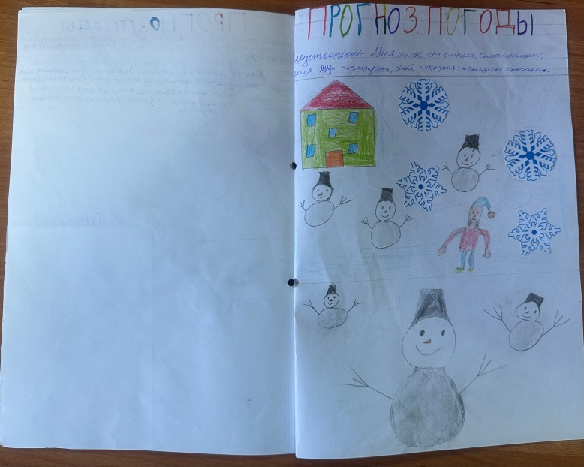

Slide 32
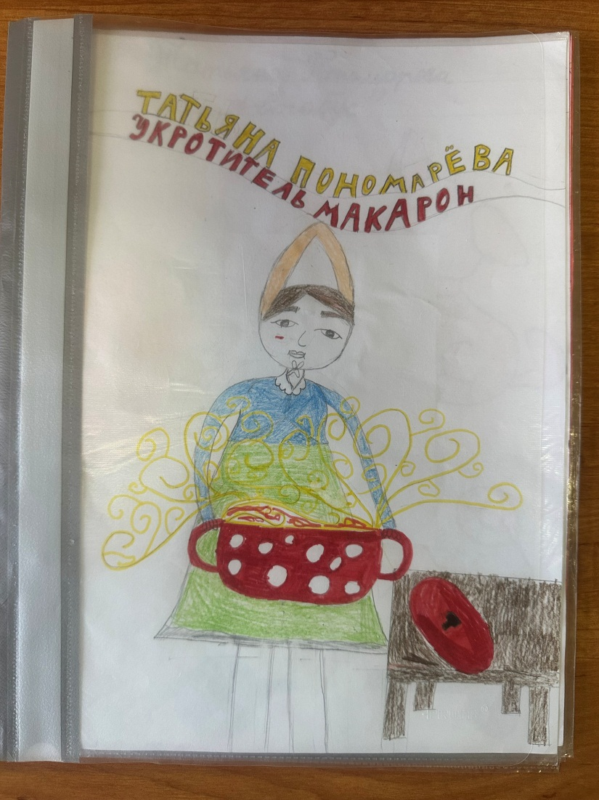
Сборник рассказов Т. Пономаревой
«Укротитель макарон»

Slide 33
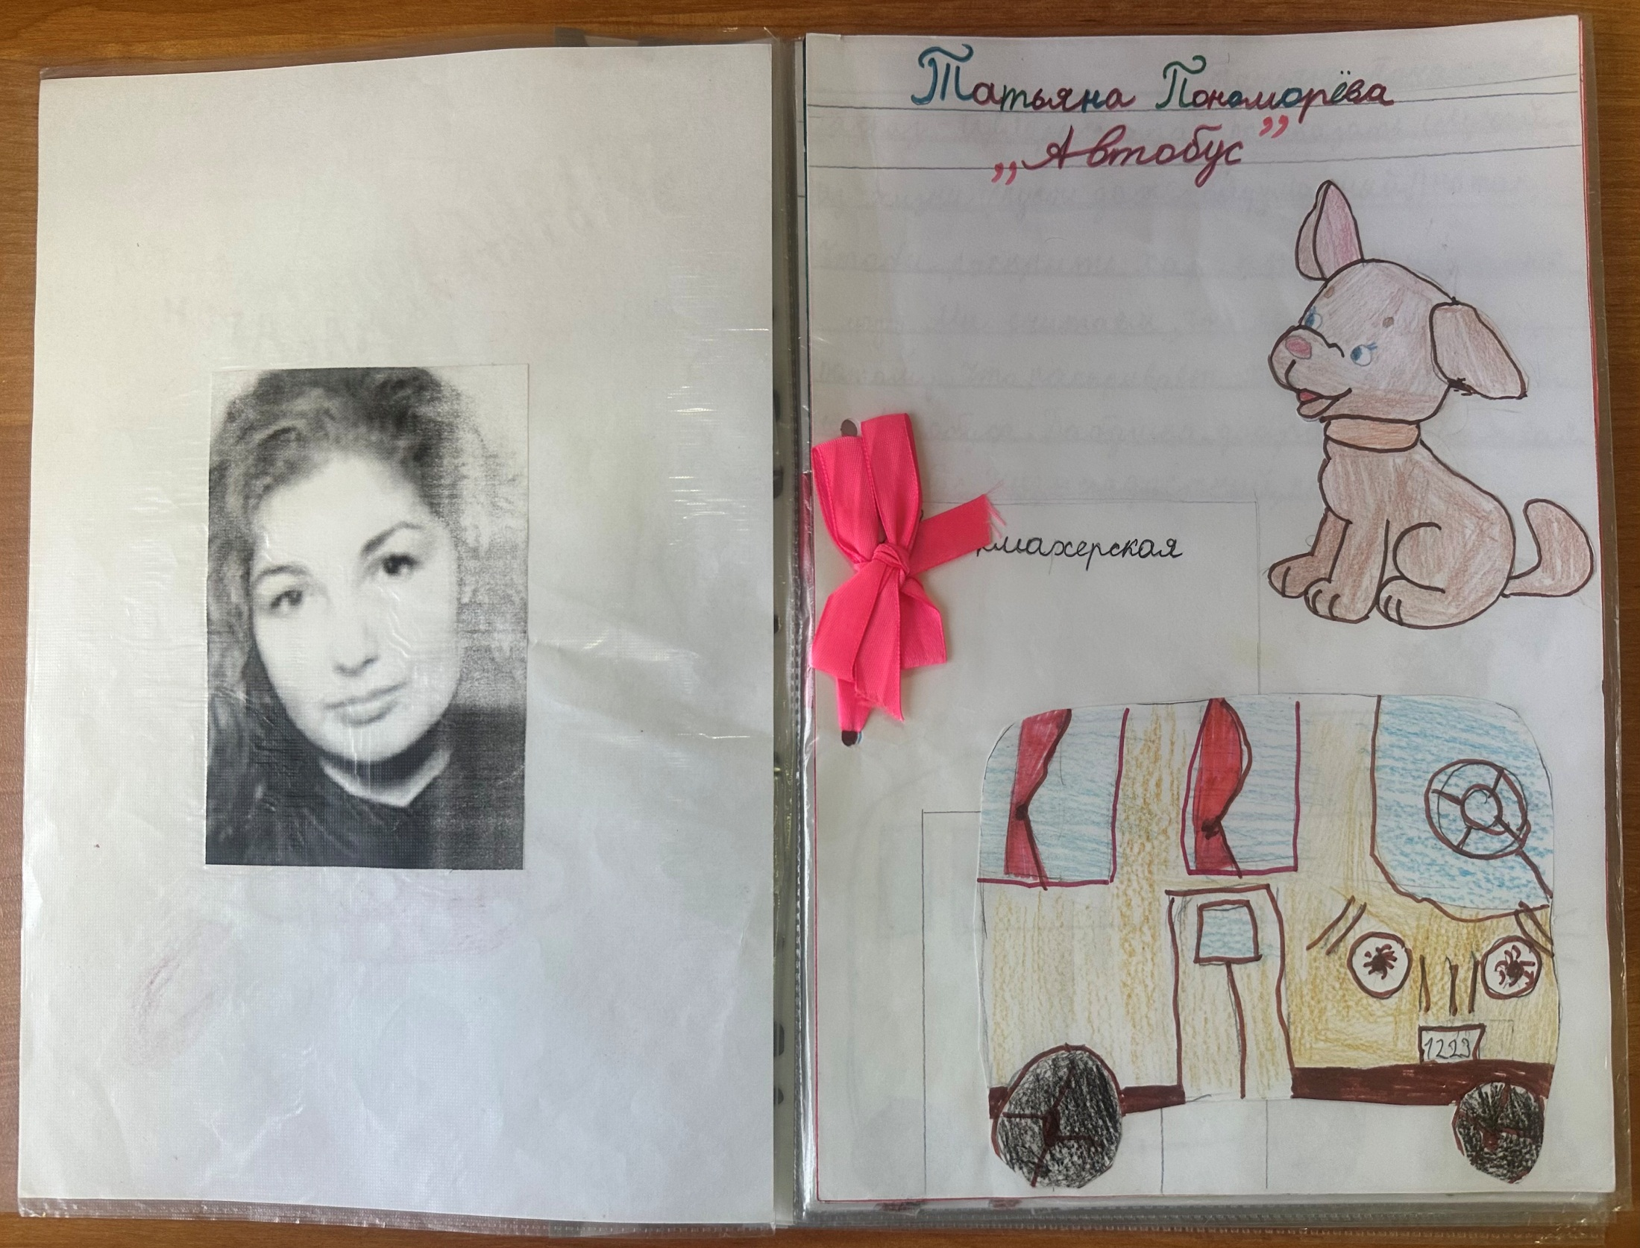

Slide 34
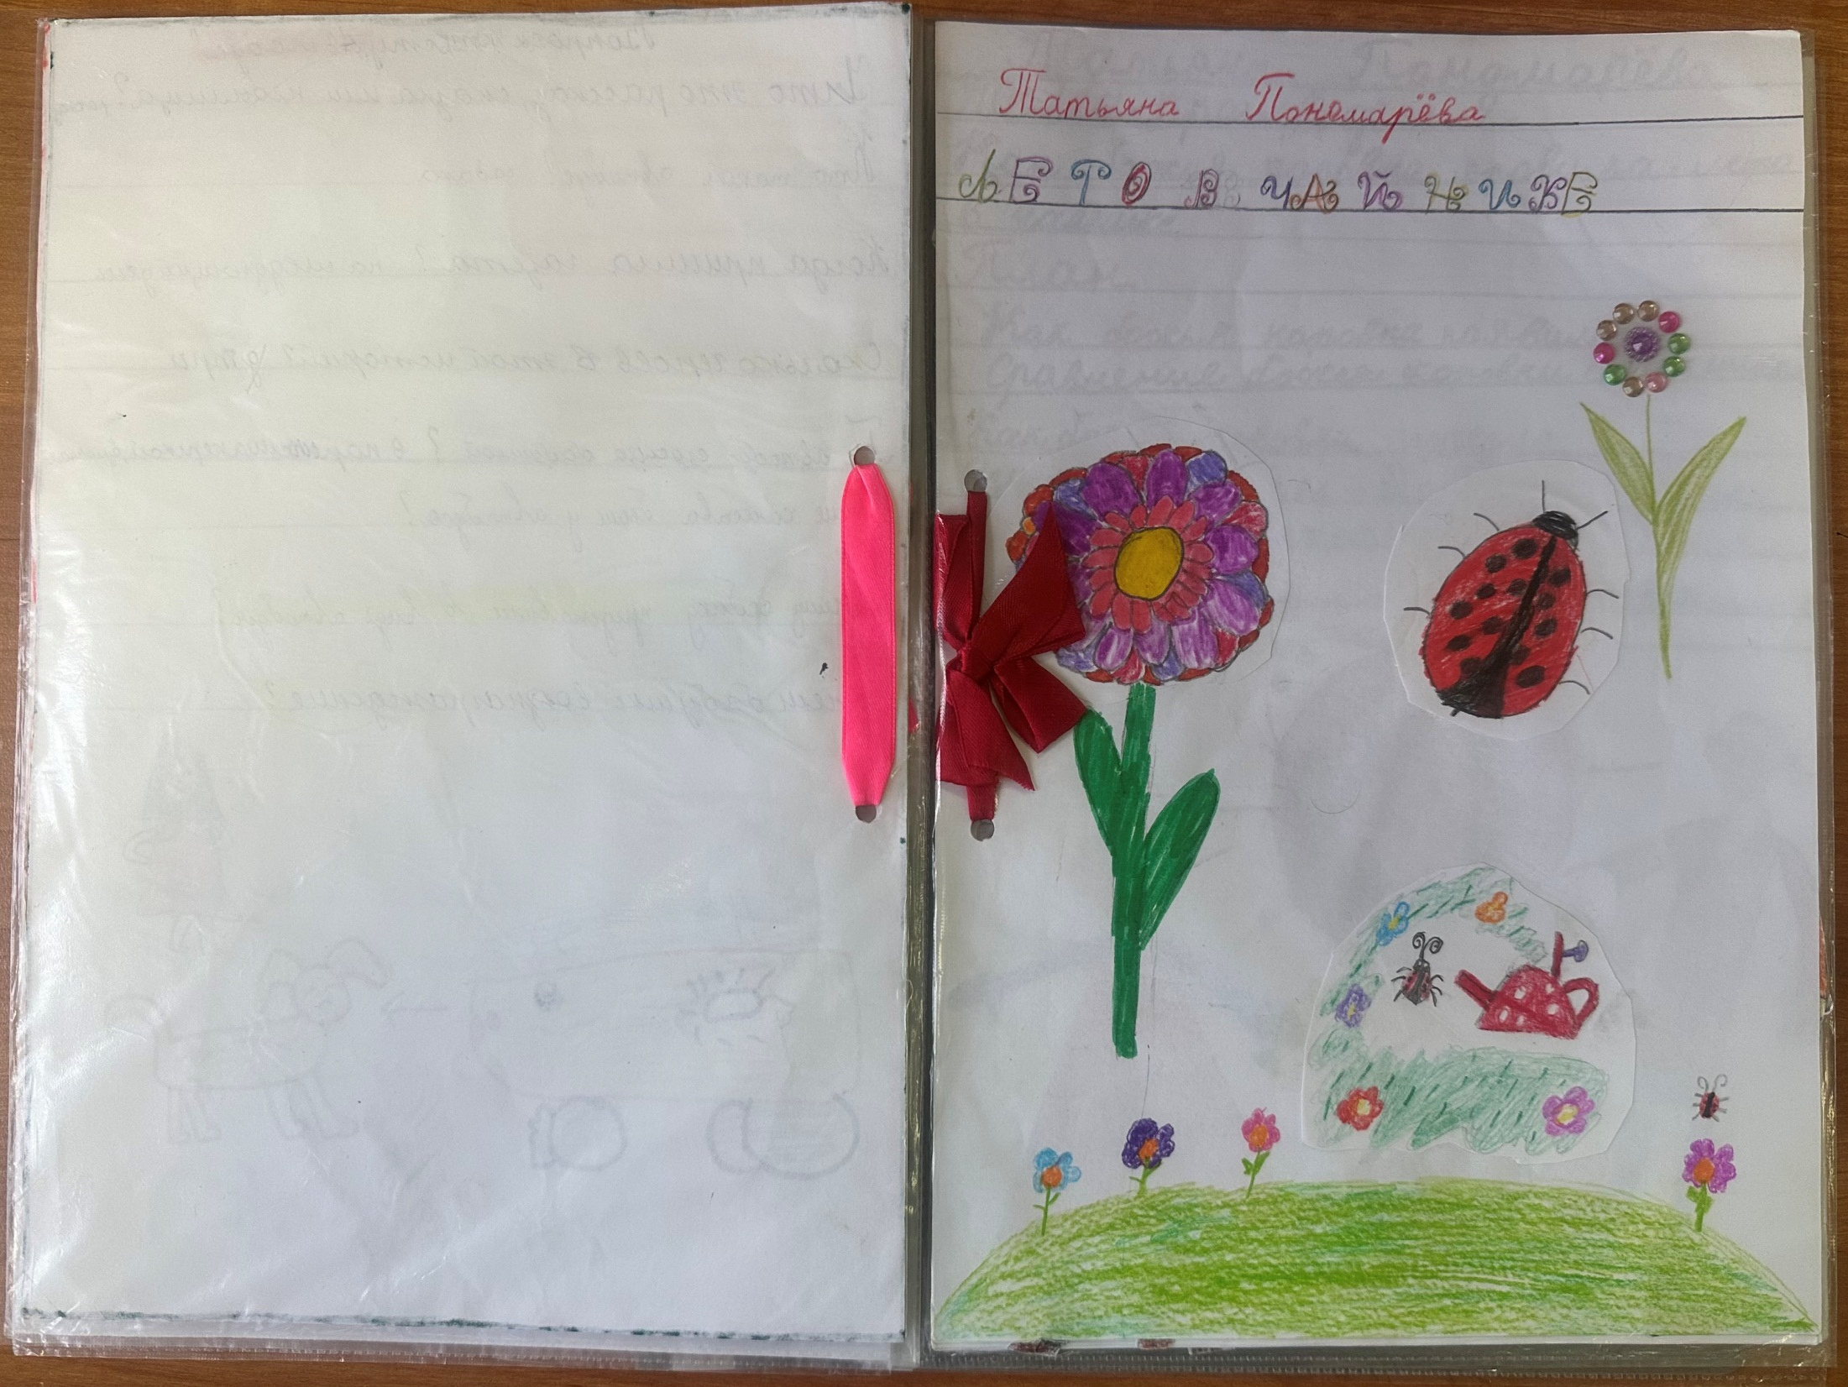

Slide 35
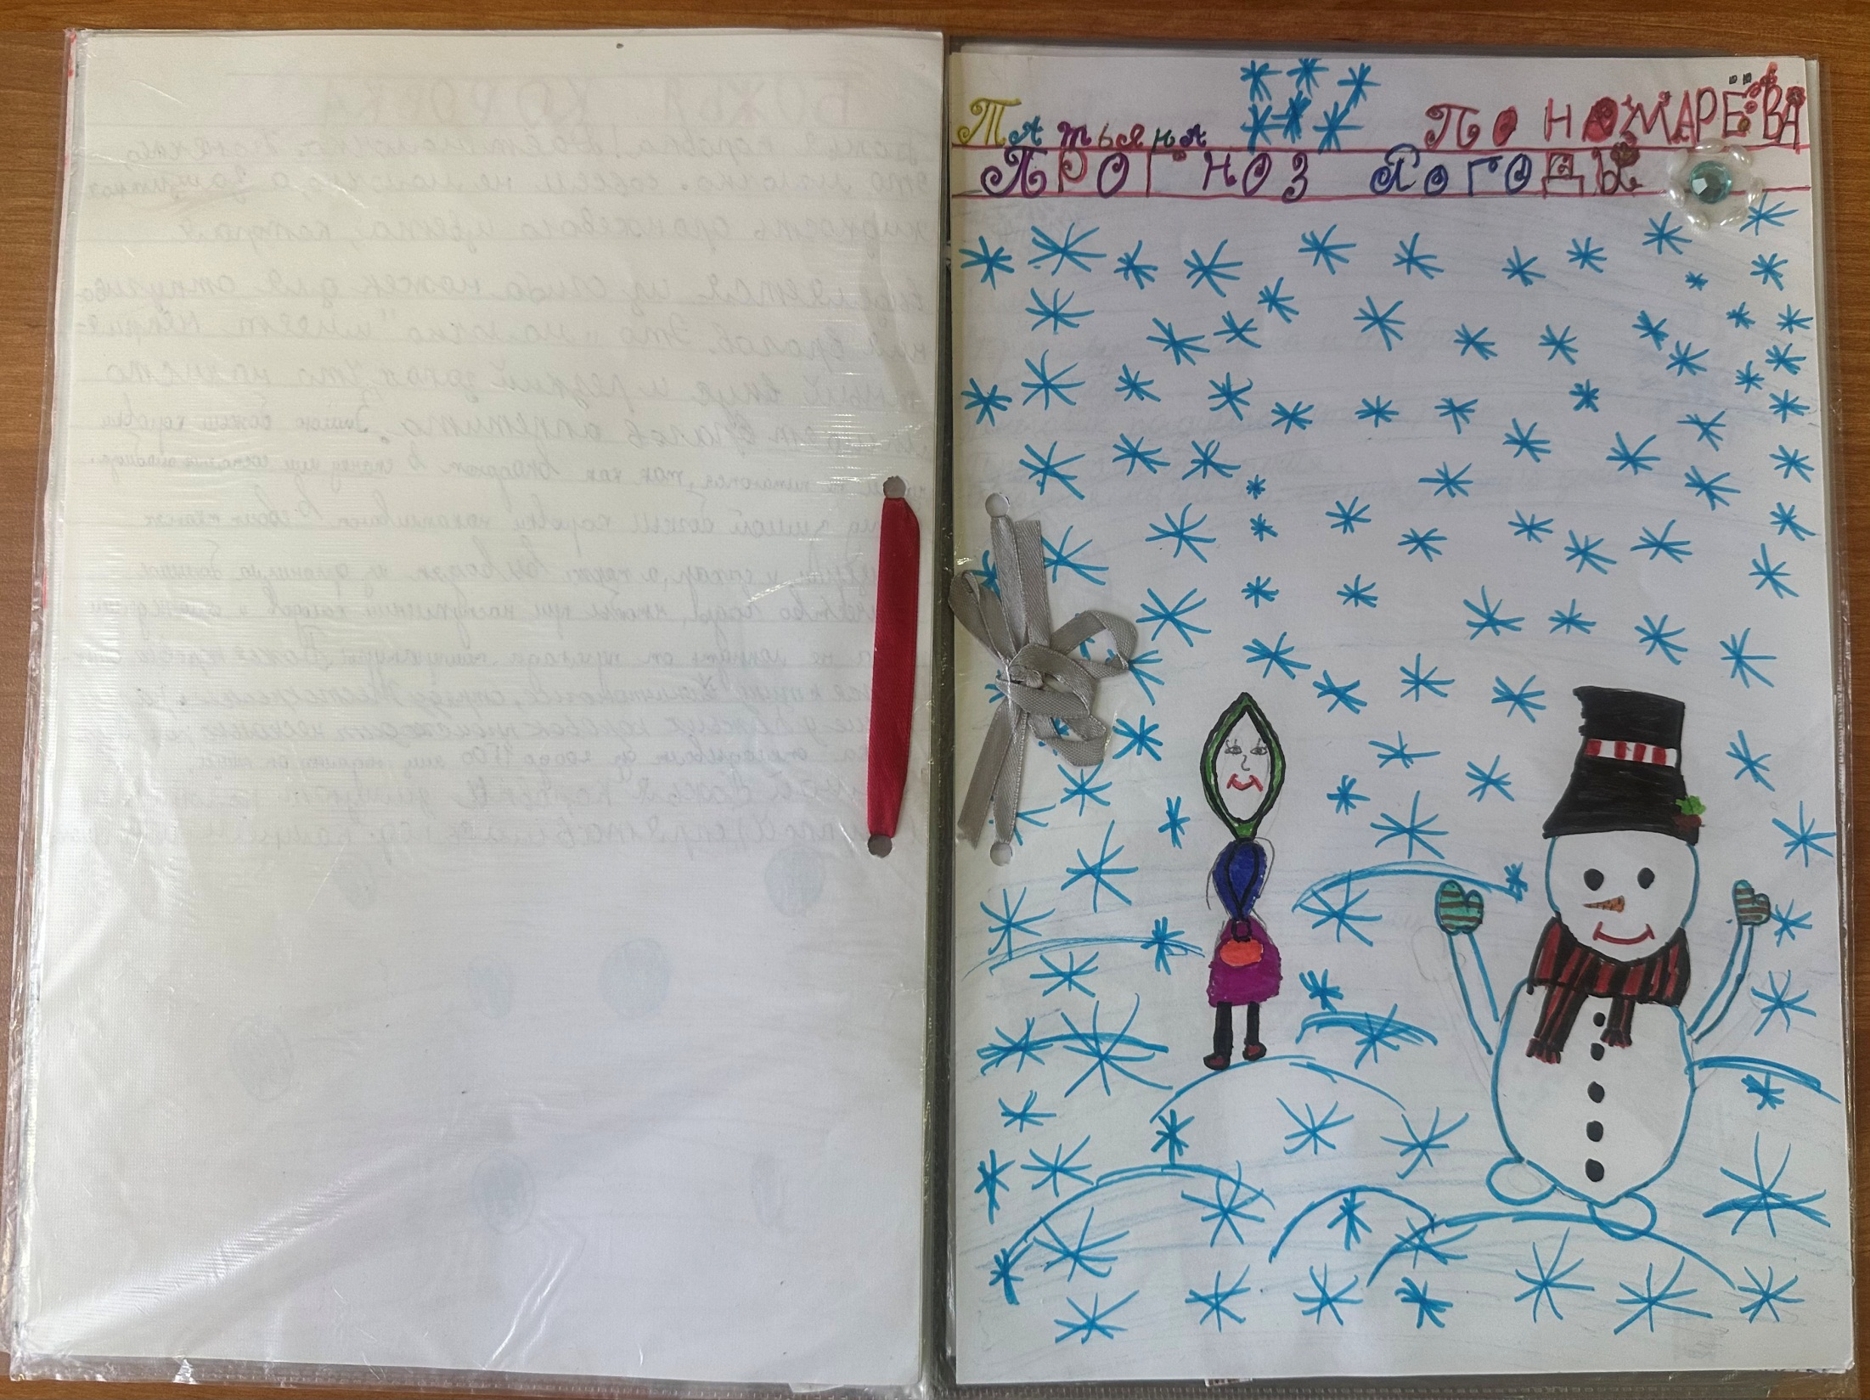

Slide 36
Результаты:
возрос познавательный интерес обучающихся;
повысилась мотивация к учебной деятельности;
появился интерес к освоению нового материала;
ребята научились находить и отбирать необходимую информацию в соответствии с заданной целью, сравнивать данные, находить отличия, характеризовать героев, находить доказательства в тексте, формулировать выводы;
повысилась активность на уроках, исчезла боязнь неправильного ответа, излишняя застенчивость;
ребята стали более самостоятельными и коммуникабельными.

Slide 37
Вывод
Проектно-задачная технология на уроках литературного чтения является целесообразной и полезной учебной деятельностью, которая играет большую роль в развитии читательской грамотности ребёнка.

Slide 38
Спасибо за внимание!
Творческих успехов!

